Slide 1
EFI · MATEMÁTICA APLICADA
¿Una noche fría anticipa un día fresco?
Regresión lineal simple con temperaturas del Servicio Meteorológico Nacional
Integrantes: [Nombre Apellido 1] · [Nombre Apellido 2]
Docente: Jorge Antonio Sosa
ITEC · 2026

Slide 2
¿Qué vamos a ver?
1
Por qué elegimos esta base
2
Qué datos tenemos
3
Hipótesis y variables
4
El modelo y qué tan bueno es
5
Predicciones
6
Conclusiones
2 / 18

Slide 3
¿Por qué elegimos esta base?
a) Elección
Pregunta: si sabemos qué tan fría fue la noche, ¿podemos adivinar qué tan caluroso será el día?
Es útil
Es argentina
Es simple
Ayuda a decidir qué ropa usar, cuándo regar o cuánta energía se va a consumir.
Son datos oficiales y reales de 115 estaciones de todo el país.
Dos números que todos entendemos: la temperatura mínima y la máxima del día.
3 / 18

Slide 4
La base de datos
a) Datos
40.626
115
365
días registrados (filas)
estaciones meteorológicas
días (nov 2025 – nov 2026)
Columna | Qué significa | Ejemplo
fecha | Día de la medición | 06/11/2026
tmin | Temperatura más baja del día (°C) | 16,6
tmax | Temperatura más alta del día (°C) | 25,0
estacion | Lugar de la medición | Aeroparque
Fuente: Servicio Meteorológico Nacional (2026). Se quitaron 2.327 filas sin dato o con errores.
4 / 18

Slide 5
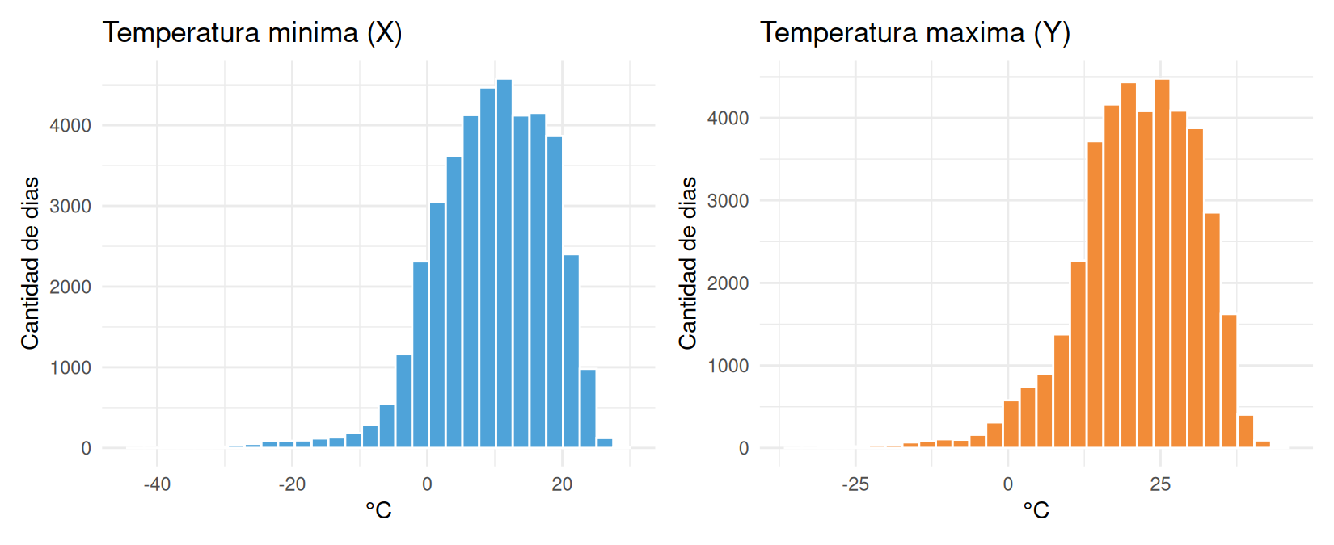
¿Cómo son los datos?
a) Análisis
Lo que vemos
Mínima: promedio 9,5 °C
Máxima: promedio 21,2 °C
Los días más comunes son templados.
Los valores bajo cero son de la Antártida y la Patagonia.
5 / 18

Slide 6
Hipótesis y variables
b) Hipótesis
Variable X · la que usamos
Variable Y · la que predecimos
Temperatura mínima (la de la noche)
Temperatura máxima (la del día)
H0 · Hipótesis nula
H1 · Hipótesis alternativa
La mínima NO tiene relación con la máxima.
La mínima SÍ tiene relación con la máxima.
Nivel de significancia: α = 0,05
6 / 18

Slide 7
¿Están relacionadas? Correlación
b) Análisis
r = 0,87
p < 0,001
correlación fuerte y positiva (máximo posible: 1)
p-valor de cor.test()
Como p < 0,05, RECHAZAMOS H0.
La relación es real, no es casualidad: cuando la noche es más cálida, el día también suele serlo.
7 / 18

Slide 8
El modelo: una recta
c) Modelo
Tmáx = 11,75 + 0,99 × Tmín
11,75 · Intercepto (a)
0,99 · Pendiente (b)
Si la noche llega a 0 °C, el día llega a unos 11,8 °C.
Por cada grado más de noche, el día suma casi 1 grado más.
En resumen: el día está unos 12 °C más caliente que la noche.
8 / 18

Slide 9
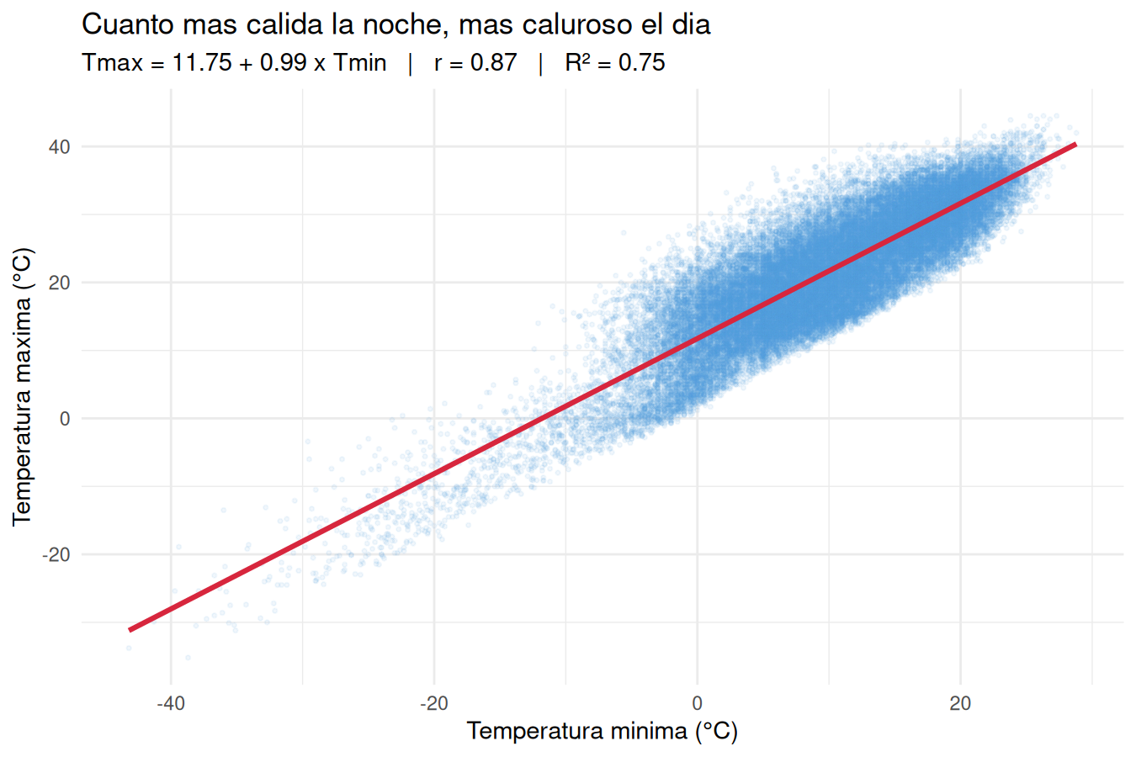
La recta sobre los 40 mil días
c) Modelo
Cómo leerlo
Cada punto azul es un día.
La línea roja es nuestra recta.
Los puntos siguen la recta hacia arriba.
9 / 18

Slide 10
¿Qué tan bueno es el modelo?
c) Modelo
75 %
± 4,9 °C
F ≈ 121 mil
R²: lo que la mínima explica de la máxima
error típico de cada predicción
ANOVA: F muy mayor a 1, p < 0,001
Con un solo dato (la mínima) ya explicamos 3 de cada 4 partes de lo que cambia la máxima.
El otro 25 % depende de cosas como el sol, el viento, las nubes o la lluvia.
10 / 18

Slide 11
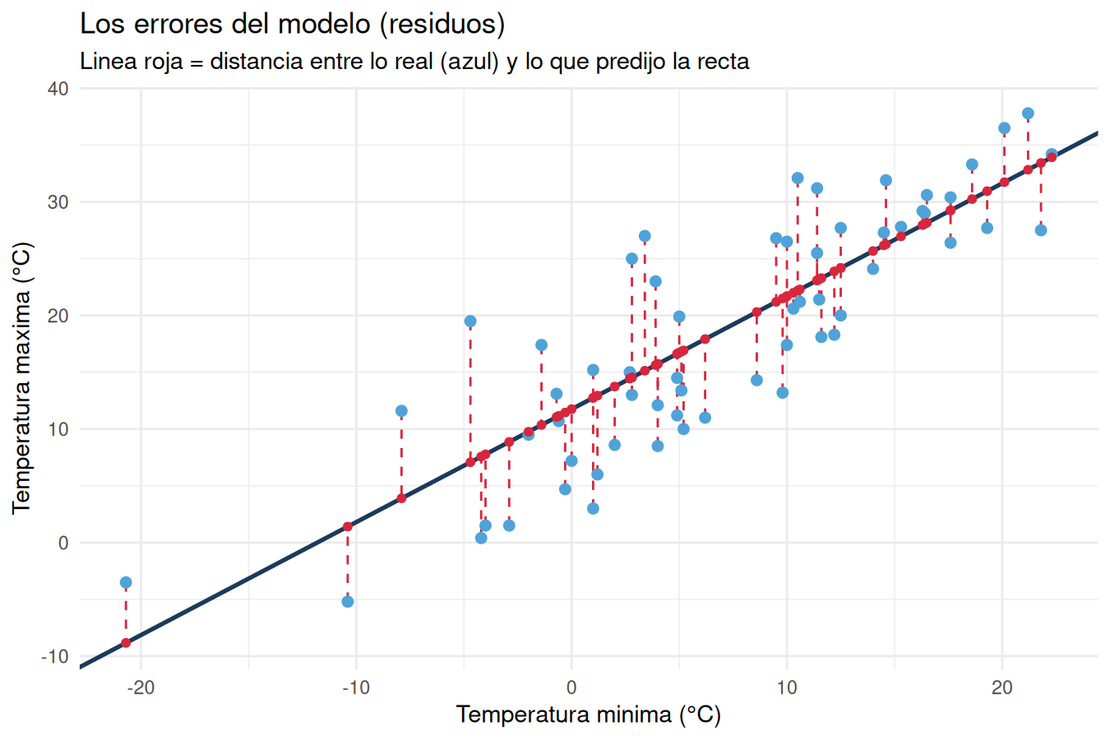
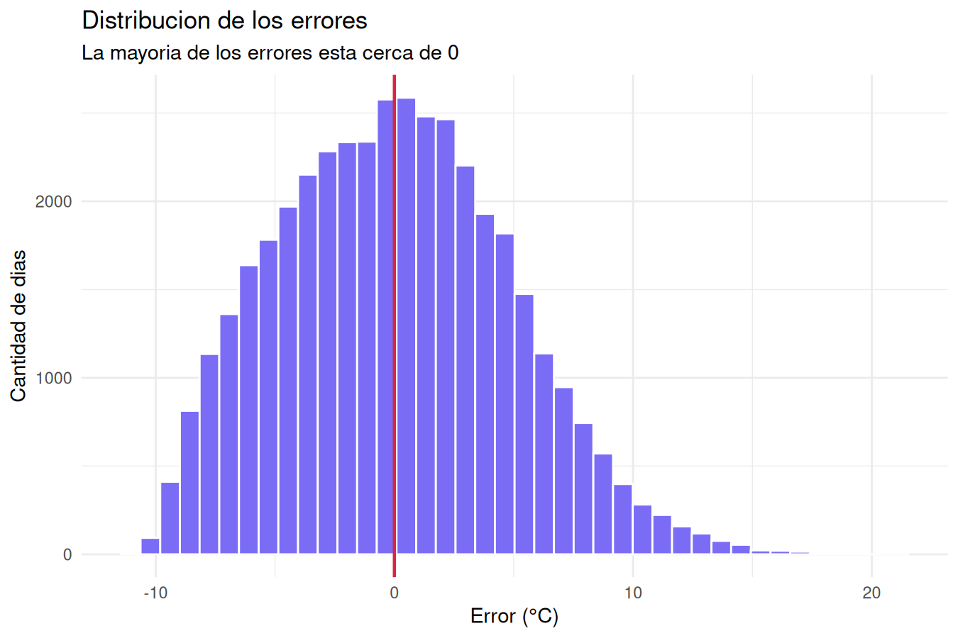
¿En qué se equivoca? Los residuos
c) Modelo
Residuo = lo real − lo que predijo la recta (líneas rojas).
Los errores se reparten parejos alrededor de 0: el modelo no se equivoca siempre para el mismo lado.
11 / 18

Slide 12
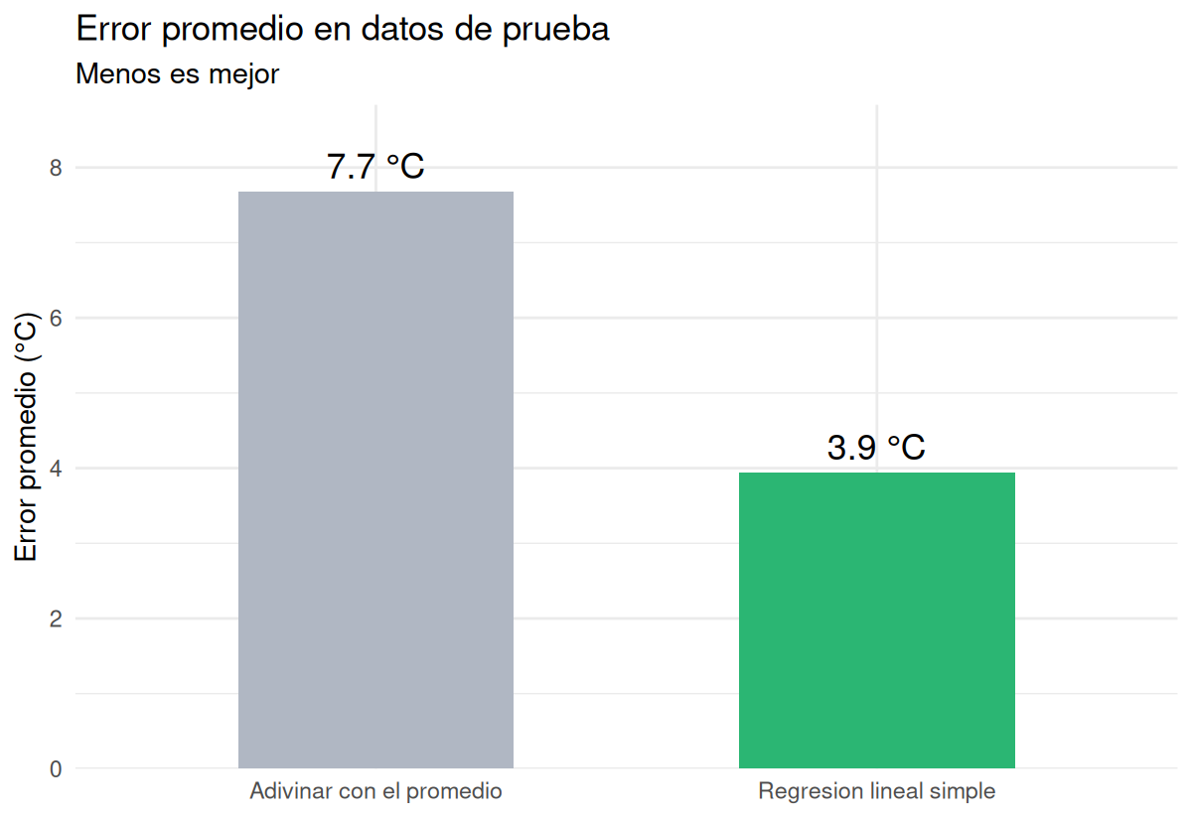
¿Por qué elegimos este modelo?
c) Selección
La prueba
Entrenamos con el 80 % de los días y probamos con el 20 % que el modelo no vio.
La recta se equivoca un 49 % menos que adivinar siempre el promedio.
Es simple, rápida y fácil de explicar.
12 / 18

Slide 13
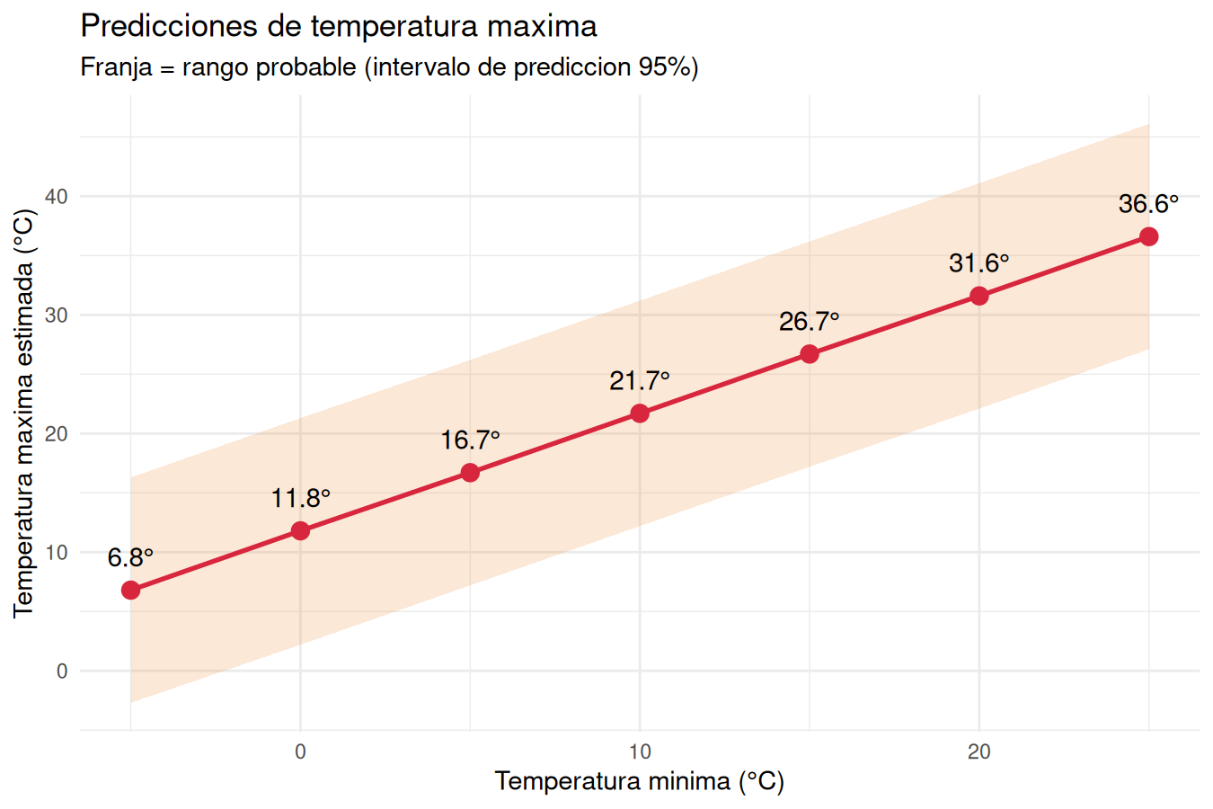
Predicciones
d) Predicciones
Mínima | Máxima estimada | Rango probable
-5 °C | 6.8 °C | -2.7 a 16.3 °C
0 °C | 11.8 °C | 2.2 a 21.3 °C
5 °C | 16.7 °C | 7.2 a 26.2 °C
10 °C | 21.7 °C | 12.2 a 31.2 °C
15 °C | 26.7 °C | 17.2 a 36.2 °C
20 °C | 31.6 °C | 22.1 a 41.1 °C
25 °C | 36.6 °C | 27.1 a 46.1 °C
Ejemplo: si la noche tiene 10 °C, esperamos un día de unos 22 °C (seguramente entre 12 y 31 °C).
13 / 18

Slide 14
Probamos con días reales
d) Predicciones
Fecha | Estación | Mínima | Máxima real | Predicción | Error
07/12/2025 | Cordoba Aero | 16.0 | 24.4 | 27.7 | -3.3
30/08/2026 | La Rioja Aero | 12.1 | 27.8 | 23.8 | +4.0
02/12/2025 | Paso De Los Libres Aero | 20.0 | 29.8 | 31.6 | -1.8
12/04/2026 | Rio Grande B.A. | 0.2 | 11.7 | 11.9 | -0.2
22/11/2025 | Perito Moreno Aero | 5.7 | 22.8 | 17.4 | +5.4
02/07/2026 | Ceres Aero | 5.8 | 11.8 | 17.5 | -5.7
Son días que el modelo nunca vio. La mayoría de los errores es de pocos grados.
Valores en °C. Error = máxima real − predicción.
14 / 18

Slide 15
Conclusiones
e) Conclusiones
La relación existe
La regla es fácil
r = 0,87 y p < 0,05: rechazamos H0.
El día está unos 12 °C más caliente que la noche.
Predice bien
Tiene límites
Explica el 75 % y se equivoca ±4,9 °C en promedio.
No ve el sol, la lluvia ni el viento.
15 / 18

Slide 16
¿Cómo lo podríamos mejorar?
e) Conclusiones
• Sumar más variables (humedad, nubes, viento): regresión lineal múltiple.
• Hacer un modelo por región: la Antártida no se comporta como el Chaco.
• Usar más años de datos para ver las estaciones del año.
• Comparar con otros modelos de la materia (KNN, Random Forest).
16 / 18

Slide 17
Referencias
Pedersen, T. L. (2024). patchwork: The composer of plots (Versión 1.3) [Software]. https://CRAN.R-project.org/package=patchwork
R Core Team. (2026). R: A language and environment for statistical computing [Software]. R Foundation for Statistical Computing. https://www.R-project.org/
Servicio Meteorológico Nacional. (2026). Registro de temperatura de los últimos 365 días [Conjunto de datos]. https://www.smn.gob.ar/descarga-de-datos
Sosa, J. A. (2026). Regresión lineal simple en R [Material de clase]. ITEC.
Wickham, H. (2016). ggplot2: Elegant graphics for data analysis. Springer. https://ggplot2.tidyverse.org
17 / 18

Slide 18
¡Gracias!
¿Preguntas?

